Slide 1
ИМУЩЕСТВЕННАЯ ПОДДЕРЖКА
СУБЪЕКТОВ мсп и сАМОЗАНЯТЫХ ГРАЖДАН
Информационное пособие

Slide 2
СОДЕРЖАНИЕ
РАЗДЕЛ I. ЧТО ТАКОЕ ИМУЩЕСТВЕННАЯ ПОДДЕРЖКА | 3
ПЕРЕДАЧА ВО ВЛАДЕНИЕ (ПОЛЬЗОВАНИЕ) ГОСУДАРСТВЕННОГО, МУНИЦИПАЛЬНОГО ИМУЩЕСТВА | 4
КРИТЕРИИ ИМУЩЕСТВЕННОЙ ПОДДЕРЖКИ | 5
РАЗДЕЛ II. НОРМАТИВНАЯ (ПРАВОВАЯ) БАЗА ДЛЯ ОКАЗАНИЯ ИМУЩЕСТВЕННОЙ ПОДДЕРЖКИ СУБЪЕКТАМ МСП, САМОЗАНЯТЫМ ГРАЖДАНАМ | 6
НОРМАТИВНЫЕ ПРАВОВЫЕ АКТЫ | 7
УСТАНОВЛЕНИЕ ЛЬГОТ ЗА ПОЛЬЗОВАНИЕ ГОСУДАРСТВЕННЫМ И МУНИЦИПАЛЬНЫМ ИМУЩЕСТВОМ | 8
РАЗДЕЛ III. АЛГОРИТМ ПОЛУЧЕНИЯ ИМУЩЕСТВЕННОЙ ПОДДЕРЖКИ | 9
ОСНОВНЫЕ ЭТАПЫ | 10
Шаг 1. ПОДБОР ГОСУДАРСТВЕННОГО И МУНИЦИПАЛЬНОГО ИМУЩЕСТВА ДЛЯ ОСУЩЕСТВЛЕНИЯ ДЕЯТЕЛЬНОСТИ | 11
1.1. ЦИФРОВАЯ ПЛАТФОРМА МСП.РФ - СEРВИС «ИМУЩЕСТВО ДЛЯ БИЗНЕСА» | 12
1.2. ОФИЦИАЛЬНЫЕ САЙТЫ ОРГАНОВ ВЛАСТИ, ОРГАНОВ МЕСТНОГО САМОУПРАВЛЕНИЯ | 13
Шаг 2. ОБРАЩЕНИЕ В ОРГАН ВЛАСТИ ИЛИ ОРГАН МЕСТНОГО САМОУПРАВЛЕНИЯ | 14
Шаг 3. УЧАСТИЕ В ТОРГАХ | 15
Шаг 4. ПРЕИМУЩЕСТВЕННОЕ ПРАВО НА ПРИОБРЕТЕНИЕ АРЕНДУЕМОГО СУБЪЕКТАМИ МСП ИМУЩЕСТВА | 16
РАЗДЕЛ IV. ВОВЛЕЧЕНИЕ НОВЫХ ОБЪЕКТОВ В ИМУЩЕСТВЕННУЮ ПОДДЕРЖКУ | 17
ВОВЛЕЧЕНИЕ ОБЪЕКТОВ ГОСУДАРСТВЕННОЙ И МУНИЦИПАЛЬНОЙ СОБСТВЕННОСТИ В ИМУЩЕСТВЕННУЮ ПОДДЕРЖКУ | 18
ВОВЛЕЧЕНИЕ КОММЕРЧЕСКОЙ НЕДВИЖИМОСТИ В ИМУЩЕСТВЕННУЮ ПОДДЕРЖКУ | 19
2

Slide 3
РАЗДЕЛ I
Что такое иМУЩЕСТВЕННая ПОДДЕРЖКа

Slide 4
ПЕРЕДАЧА ВО ВЛАДЕНИЕ (ПОЛЬЗОВАНИЕ) ГОСУДАРСТВЕННОГО, МУНИЦИПАЛЬНОГО ИМУЩЕСТВА
Гражданский кодекс РФ
устанавливает формы собственности:
ЧАСТНАЯ
Государственное, муниципальное имущество может быть предоставлено в рамках:
договора аренды
договора безвозмездного пользования
иных договоров, предусматривающих переход прав владения и (или) пользования
собственность граждан и юридических лиц
ПУБЛИЧНАЯ
В зависимости от уровня собственности управление и распоряжение имуществом осуществляют:
территориальные органы Росимущества
органы исполнительной власти субъектов Российской Федерации
органы местного самоуправления
Правила предоставления такого имущества также определяются в зависимости от уровня собственности нормативными правовыми актами:
Правительства Российской Федерации
субъекта Российской Федерации
органа местного самоуправления
собственность Российской Федерации
субъектов Российской Федерации
муниципальных образований
Имущество, включённое в перечень имущества для субъектов МСП
Имущество, не включённое в перечень имущества для субъектов МСП
4

Slide 5

КРИТЕРИИ ИМУЩЕСТВЕННОЙ ПОДДЕРЖКИ
ИМУЩЕСТВЕННАЯ ПОДДЕРЖКА –
ЭТО Особый порядок предоставления государственного, муниципального имущества для субъектов МСП и самозанятых граждан
Имущественная поддержка оказывается органами государственной власти, органами местного самоуправления в виде передачи во владение и (или) в пользование государственного или муниципального имущества на возмездной основе, безвозмездной основе или на льготных условиях, в том числе:
Объекты, предназначенные для субъектов МСП, включаются в формируемые органами государственной власти и местного самоуправления и ежегодно дополняемые перечни государственного и муниципального имущества
Предоставление имущества, включенного в перечни, осуществляется:
субъектам МСП и самозанятым гражданам
на срок не менее 5 лет
на льготных условиях, определяемых собственником имущества (как правило, льготная ставка арендной платы)
без проведения торгов, в случае если преференция установлена государственной программой (подпрограммой) или муниципальной программой (подпрограммой)
с преимущественным правом выкупа субъектом МСП движимого и (или) недвижимого имущества, арендуемого им
земельных участков
(за исключением земельных участков, предназначенных для ведения личного подсобного хозяйства, огородничества, садоводства, индивидуального жилищного строительства)
зданий
строений
сооружений
нежилых помещений
оборудования
машин
механизмов
установок
транспортных средств
инвентаря
инструментов
5

Slide 6
РАЗДЕЛ II
НОРМАТИВНАЯ (ПРАВОВАЯ) БАЗА ДЛЯ ОКАЗАНИЯ ИМУЩЕСТВЕННОЙ ПОДДЕРЖКИ

Slide 7
НОРМАТИВНЫЕ ПРАВОВЫЕ АКТЫ
1. Федеральный закон от 24.07.2007 № 209-ФЗ «О развитии малого и среднего предпринимательства в Российской Федерации»
2. Федеральный закон от 22.07.2008 № 159-ФЗ «Об особенностях отчуждения движимого и недвижимого имущества, находящегося в государственной или в муниципальной собственности и арендуемого субъектами малого и среднего предпринимательства, и о внесении изменений в отдельные законодательные акты Российской Федерации»
3. Федеральный закон от 26.07.2006 № 135-ФЗ «О защите конкуренции»
4. Указ Президента Российской Федерации от 05.06.2015 № 287 «О мерах по дальнейшему развитию малого и среднего предпринимательства»
Постановление Правительства Российской Федерации от 21.08.2010 № 645
«Об имущественной поддержке субъектов малого и среднего предпринимательства при предоставлении федерального имущества»
Распоряжение Правительства Российской Федерации от 18.03.2023 № 632-р
«Об утверждении состава и видов движимого имущества, не подлежащего отчуждению в соответствии с Федеральным законом от 22.07.2008 № 159-ФЗ»
Федеральное имущество
региональное имущество
Порядок предоставления имущества, включенного в перечень имущества для субъектов МСП, и иные нормативные акты соответствующего субъекта Российской Федерации
Муниципальное имущество
Порядок предоставления имущества, включенного в перечень имущества для субъектов МСП, и иные правовые акты соответствующего муниципального образования
7

Slide 8
УСТАНОВЛЕНИЕ ЛЬГОТ ЗА ПОЛЬЗОВАНИЕ ГОСУДАРСТВЕННЫМ И МУНИЦИПАЛЬНЫМ ИМУЩЕСТВОМ
Федеральное имущество, включенное в перечень, передается с применением льготной ставки арендной платы, рекомендованной также для субъектов Российской Федерации и муниципальных образований:
в 1-й год аренды – снижение размера арендной платы на 60%
во 2-й год аренды – снижение размера арендной платы на 40%
в 3-й год аренды – снижение размера арендной платы на 20%
в 4-й год аренды и далее – ставка арендной платы составляет 100%
Если Вы не нашли исчерпывающую информацию
о наличии льгот и их объеме, необходимо обратиться в орган государственной власти или местного самоуправления, осуществляющий управление
и распоряжение имуществом (комитет, департамент, управление по имущественным и земельным отношениям и т.п.), по контактам, указанным в разделе «Имущественная поддержка» на официальном сайте указанного органа
Региональное имущество, включенное в перечень, передается на условиях, определенных в порядке предоставления соответствующего имущества, утвержденном в субъекте Российской Федерации
Муниципальное имущество, включенное в перечень, передается на условиях, определенных в порядке предоставления соответствующего имущества, утвержденном в муниципальном образовании
Применяются как подходы, аналогичные используемым в отношении федерального имущества, так и иные
Информацию в отношении льгот, применяемых в Вашем регионе и муниципальном образовании, можно получить на официальном сайте органа государственной власти или органа местного самоуправления (см. слайд 13)
8

Slide 9
РАЗДЕЛ III
АЛГОРИТМ ПОЛУЧЕНИЯ ИМУЩЕСТВЕННОЙ ПОДДЕРЖКИ

Slide 10
основные этапы
1
Подбор государственного и муниципального имущества для осуществления предпринимательской деятельности
(см. слайды 11–13)
2
Обращение в орган государственной власти или орган местного самоуправления, осуществляющий функции по управлению и распоряжению имуществом (см. слайд 13)
Участие в торгах на право заключения договоров, предусматривающих переход прав владения и (или) пользования государственным или муниципальным имуществом (если заключение договора аренды без проведения торгов не предусмотрено действующими нормативными правовыми актами), в случае признания победителем в торгах – заключение договора аренды (см. слайд 15)
3
4
Приобретение арендуемого имущества на основании преимущественного права субъекта МСП (см. слайд 16)
10

Slide 11
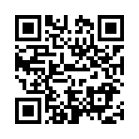


Шаг 1. ПОДБОР ГОСУДАРСТВЕННОГО И МУНИЦИПАЛЬНОГО ИМУЩЕСТВА
Как узнать, какие объекты предоставляются субъектам МСП и самозанятым гражданам в порядке оказания имущественной поддержки?
На Цифровой платформе МСП.РФ - сервис
В сервисе «Имущество для бизнеса» можно найти информацию об объектах, которые могут быть предоставлены субъектам МСП и самозанятым гражданами
(см. слайд 12)
На официальном сайте органа исполнительной власти субъекта Российской Федерации, органа местного самоуправления в разделе «Имущественная поддержка» (см. слайд 13)
11

Slide 12

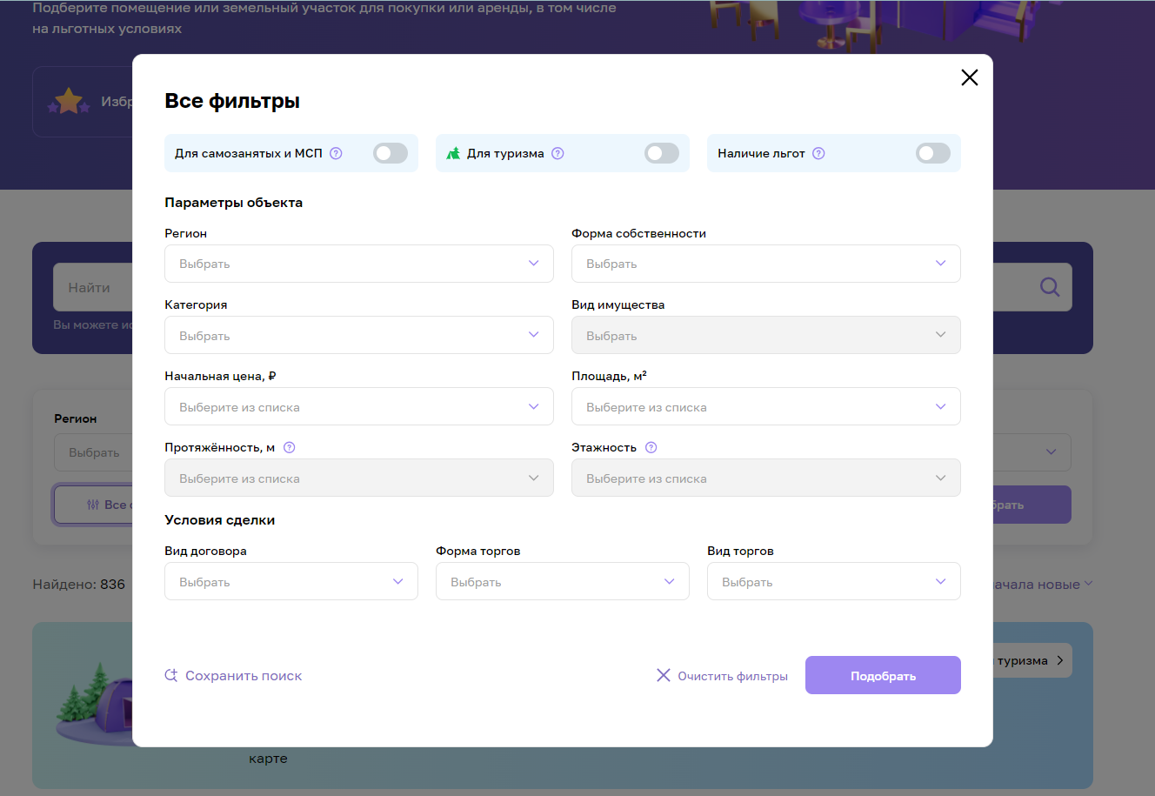
1.1. Цифровая платформа МСП.РФ –
сервис «Имущество для бизнеса»
1. Перейдите на сервис для просмотра каталога объектов
2. Укажите в фильтрах параметры нужного Вам имущества для формирования списка объектов
3. Из списка объектов выберите подходящий Вам объект
4. Если по объекту объявлены торговые процедуры, Вы можете пройти по ссылке в карточке объекта и принять участие в торгах (объекты предоставляются победителю торгов).
В случае если торговые процедуры еще не объявлены, Вы можете связаться с правообладателем объекта для обсуждения вопросов его получения в аренду или на иных условиях
5. Сохраните условия поиска, чтобы получать уведомления о появлении новых объектов на сервисе
12

Slide 13
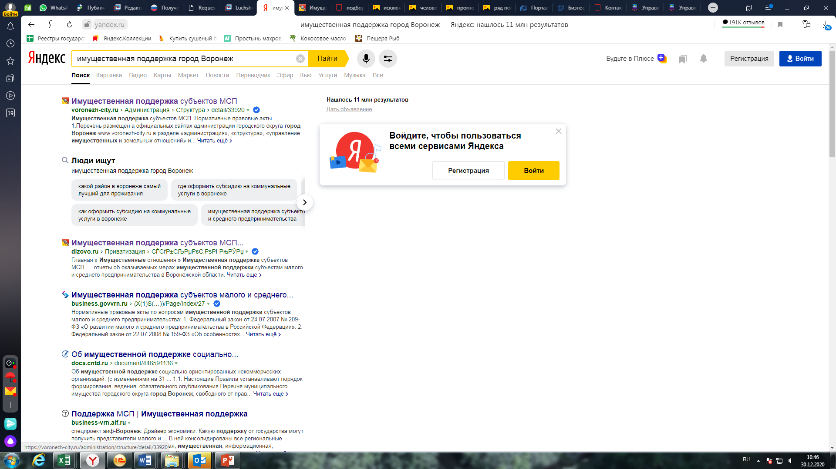
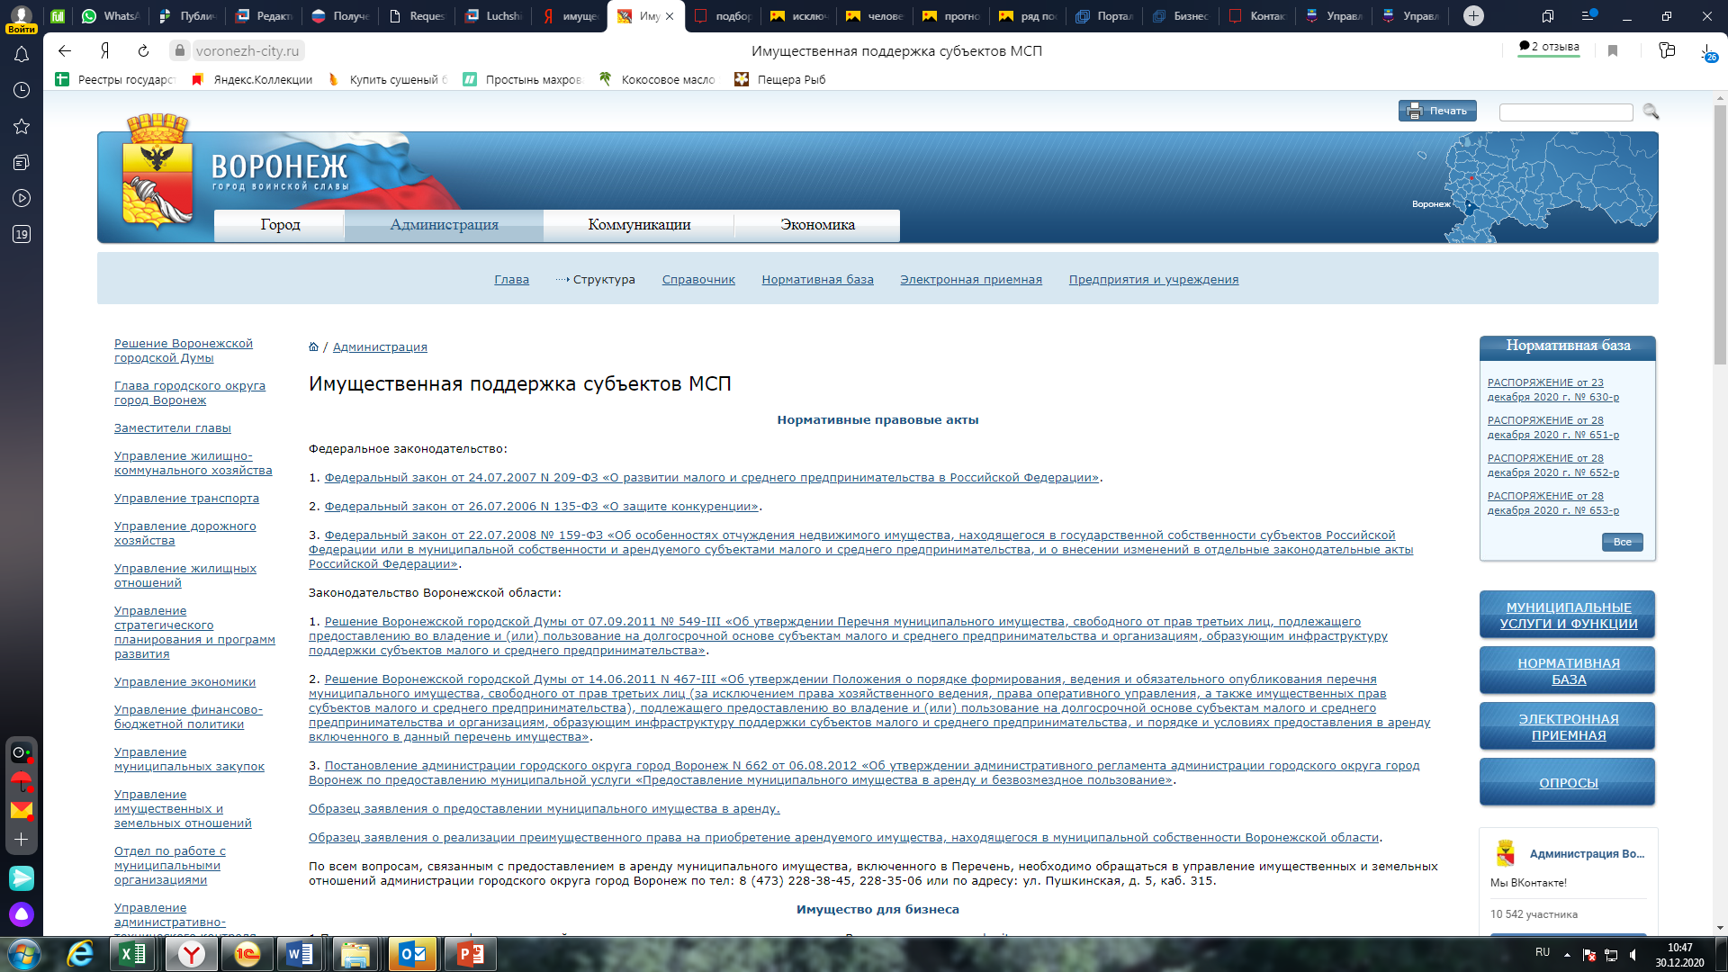
1.2. ОФИЦИАЛЬНЫЕ САЙТЫ ОРГАНОВ ВЛАСТИ, ОРГАНОВ МЕСТНОГО САМОУПРАВЛЕНИЯ
В поисковой системе (Яндекс, Google и т. п.) впишите «имущественная поддержка» и название субъекта Российской Федерации или муниципального образования, в котором такая поддержка интересует, например: «имущественная поддержка город Воронеж»
1
Перейдите на официальный сайт органа государственной власти или местного самоуправления и получите необходимую информацию. Например, перечень имущества для предоставления субъектам МСП, информацию о льготах, реализации преимущественного права выкупа арендуемого имущества, контактные данные органа власти и т. п.
2
13

Slide 14
Шаг 2. ОБРАЩЕНИЕ В ОРГАН ВЛАСТИ ИЛИ ОРГАН МЕСТНОГО САМОУПРАВЛЕНИЯ
Ознакомьтесь с нормативными правовыми актами, предусматривающими оказание имущественной поддержки в Вашем регионе, муниципальном образовании
1
4
Примите участие в процедуре торгов (см. слайд 15)
Позвоните представителю органа государственной власти или органа местного самоуправления, осуществляющего управление и распоряжение имуществом (комитет, департамент, управление по имущественным и земельным отношениям и т.п.), уточните информацию о характеристиках, местоположении, условиях предоставления объекта
2
5
Заключите договор аренды имущества
Напишите заявление о предоставлении имущества или заявление об объявлении торгов в инициативном порядке
Получите преимущественное право на приобретение арендуемого движимого и (или) недвижимого имущества в собственность (см. слайд 16)
3
6
14

Slide 15
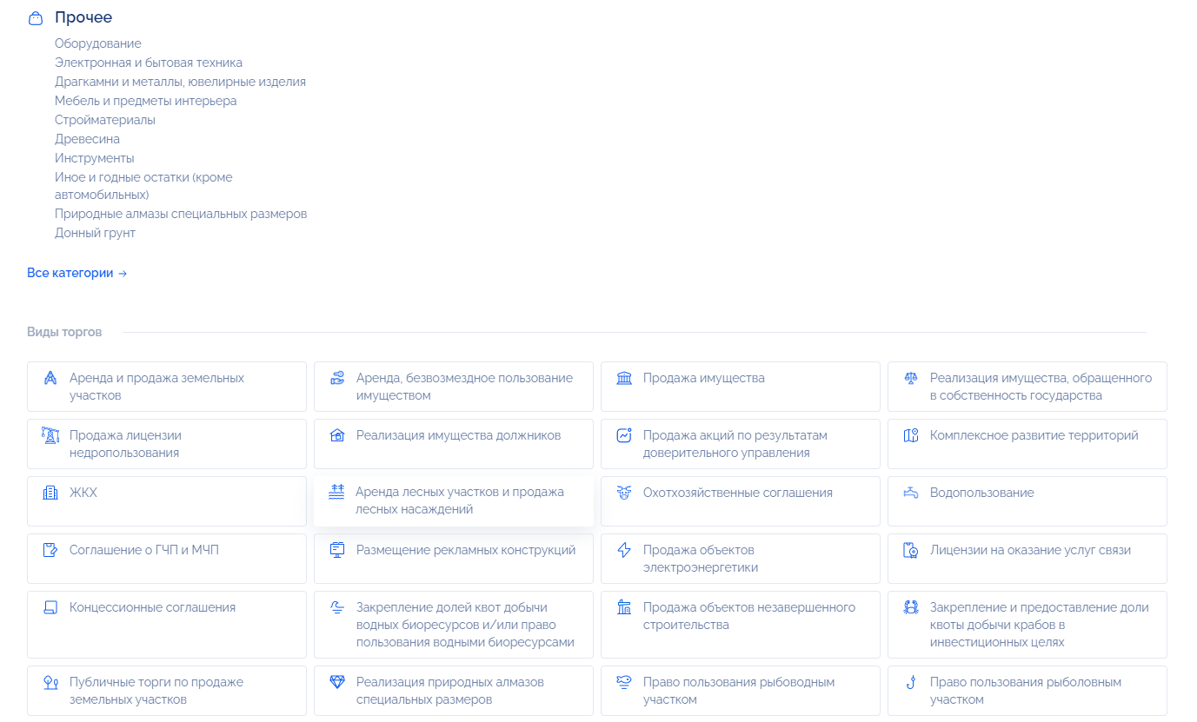
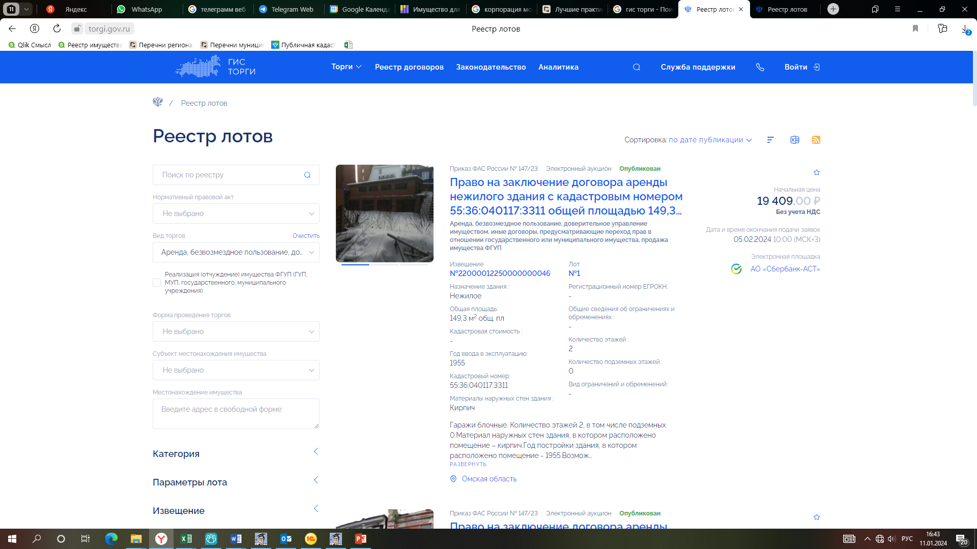
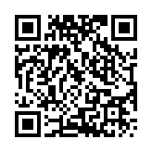

Шаг 3. УЧАСТИЕ В ТОРГАХ
На сайте https://torgi.gov.ru/new/public
в разделе «Торги» зайдите в подраздел «Аренда, безвозмездное пользование имуществом»
Укажите в поисковой системе «Реестр лотов» параметры нужного Вам имущества для формирования списка объектов и выберите подходящий Вам объект
1
2
15

Slide 16
Шаг 4. ПРЕИМУЩЕСТВЕННОЕ ПРАВО НА ПРИОБРЕТЕНИЕ АРЕНДУЕМОГО СУБЪЕКТАМИ МСП ИМУЩЕСТВА
Условия возникновения преимущественного права на приобретение арендуемого субъектами МСП движимого и недвижимого имущества, включенного в перечень имущества для МСП
(Федеральный закон от 22.07.2008 № 159-ФЗ)
арендуемое имущество на день подачи субъектом МСП заявления находится в его временном владении и (или) временном пользовании непрерывно в течение двух и более лет для недвижимого и в течение одного года и более для движимого имущества в соответствии с договором или договорами аренды такого имущества
арендуемое имущество включено в утвержденный в соответствии с частью 4 статьи 18 Федерального закона от 24.07.2007 № 209-ФЗ «О развитии малого и среднего предпринимательства в Российской Федерации» перечень государственного имущества или муниципального имущества, предназначенного для передачи во владение и (или) в пользование субъектам МСП, в течение пяти и более лет для недвижимого и в течение трех лет для движимого имущества до дня подачи заявления
отсутствует задолженность по арендной плате за такое имущество, неустойкам (штрафам, пеням) на день заключения договора купли-продажи арендуемого имущества в соответствии с частью 4 статьи 4 настоящего Федерального закона, а в случае, предусмотренном частью 2 или частью 2.1 статьи 9 настоящего Федерального закона, - на день подачи субъектом МСП заявления
сведения о субъекте МСП на день заключения договора купли-продажи арендуемого имущества не исключены из Единого реестра субъектов малого и среднего предпринимательства ФНС России
16

Slide 17
РАЗДЕЛ IV
ВОВЛЕЧЕНИЕ новых ОБЪЕКТОВ
В ИМУЩЕСТВЕННУЮ ПОДДЕРЖКУ

Slide 18
ВОВЛЕЧЕНИЕ ОБЪЕКТОВ ГОСУДАРСТВЕННОЙ И МУНИЦИПАЛЬНОЙ СОБСТВЕННОСТИ В
ИМУЩЕСТВЕННУЮ ПОДДЕРЖКУ
Обратитесь в орган государственной власти, или орган местного самоуправления, или коллегиальный орган (рабочую группу) по имущественной поддержке, созданный в субъекте Российской Федерации, за разъяснением возможности включения объекта в перечень имущества и применения в отношении него льготной арендной ставки
Если Вы арендуете государственное или муниципальное имущество на общих условиях
Если Вы знаете государственное или муниципальное имущество, которое хотели бы арендовать, но оно не выставлено на торги и не включено в перечень имущества
Вы также вправе обратиться в орган государственной власти или орган местного самоуправления с заявлением о включении объекта в перечень имущества для субъектов МСП и предоставлении данного объекта на льготных условиях
18

Slide 19
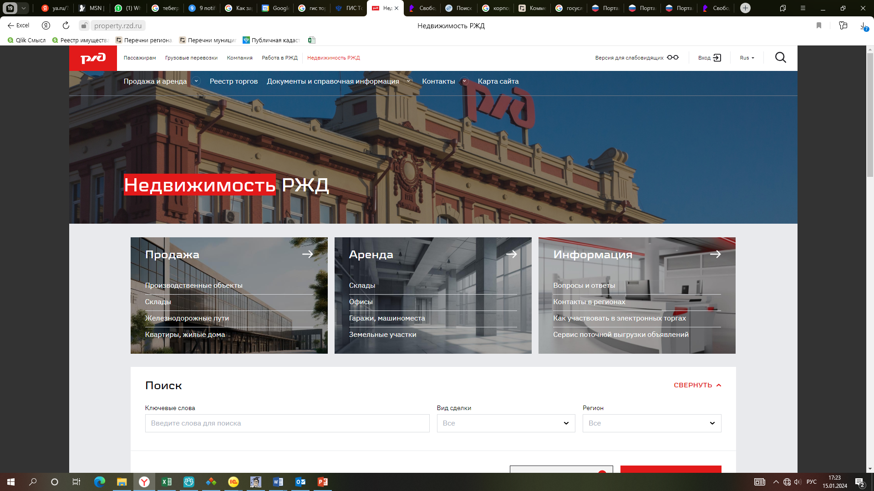


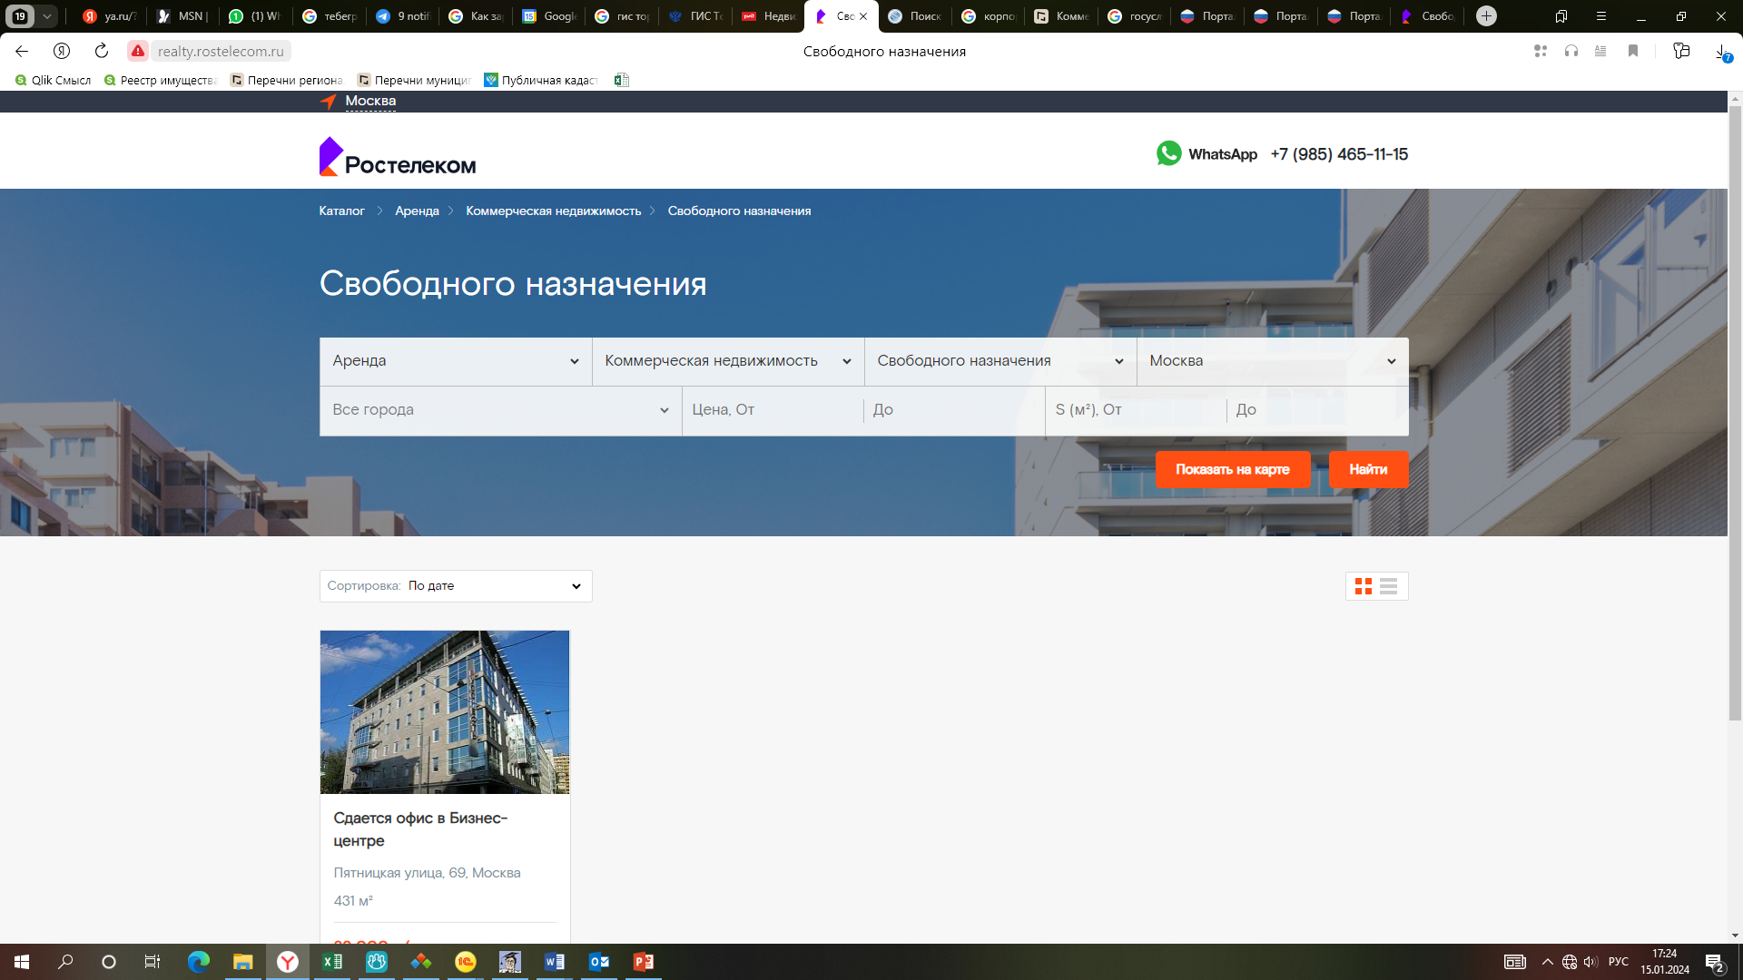


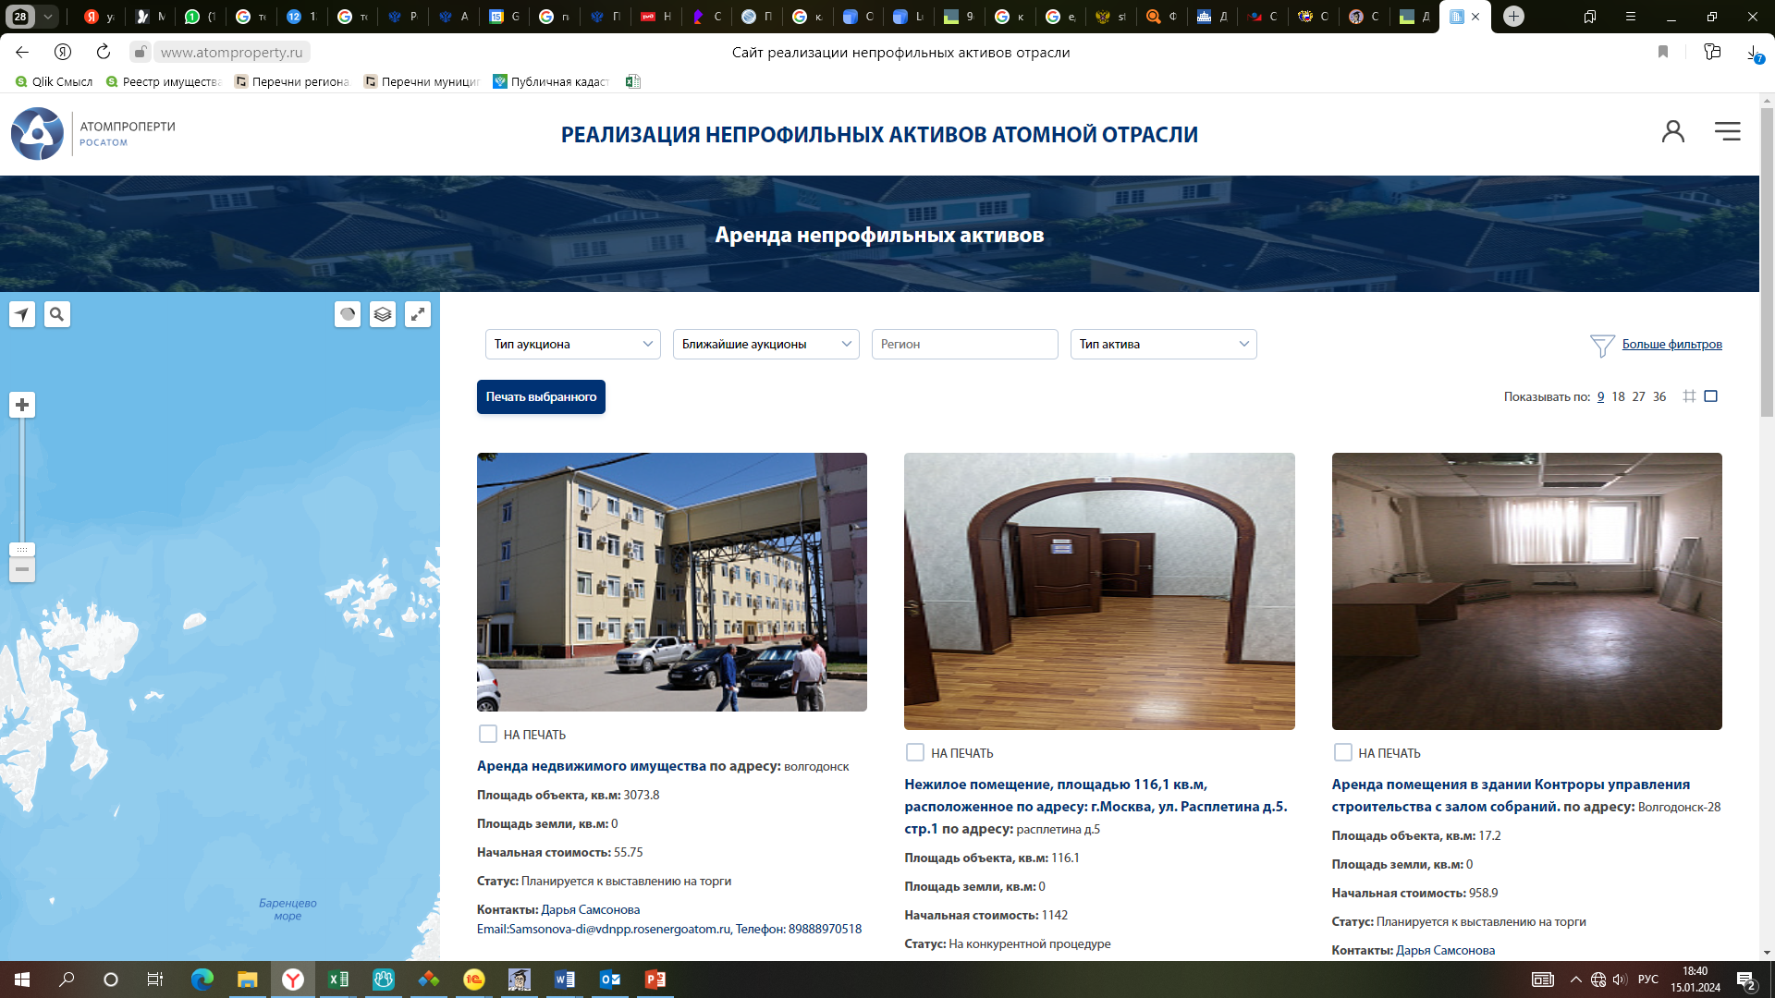

ВОВЛЕЧЕНИЕ коммерческих ОБЪЕКТОВ
В ИМУЩЕСТВЕННУЮ ПОДДЕРЖКУ
Корпорации с государственным участием, предлагают субъектам МСП и самозанятым гражданам в собственность или пользование имущество для осуществления предпринимательской деятельности.
https://property.rzd.ru
http://realty.rostelecom.ru/catalog
https://www.atomproperty.ru/rent
https://etpgpb.ru/procedures
https://www.transneft.ru/tenders
19

Slide 20
Остались вопросы?
Контакт-центр Корпорации МСП
по вопросам имущественной поддержки:
8 800 100-11-00
www.corpmsp.ru info@corpmsp.ru

